Slide 1




Departamento de Ciencias Económicas Administrativas y del Comercio
Carrera de Ingeniería en Finanzas y Auditoría
Trabajo de titulación, previo a la obtención del título de Ingeniero en Finanzas, Contador Público-Auditor
Tema: Evolución del crédito inmobiliario y su impacto en la rentabilidad de las cooperativas de ahorro y crédito del segmento uno del Distrito Metropolitano de Quito 2015 – 2019.
Director: Ing. Gálvez Fonseca, Ana Lucía
Autor: Maldonado Albán, Henry Reynaldo

Slide 2

CAPÍTULO I
Antecedentes
Se constituye la SEPS
Se reconoce a la EPS como forma de organización
2015
2014
2011
2012
2019
Los activos de las cooperativas y mutualistas han incrementado en 130% desde el año 2012
Se crea la Ley Orgánica de Economía Popular y Solidaria
Se expide el COMYF
Se expide el Reglamento a la LOEPS
Se establece la nueva segmentación para entidades del SFPS
MIES transfiere el control de las cooperativas

Slide 3
Planteamiento del problema
Efectos
Problema
Causas

Slide 4
Determinación de variables
Dependiente | Independiente | Covariables | Categorías de las variables
Rentabilidad “Contribución del crédito inmobiliario en la rentabilidad” | Cartera de crédito inmobiliario | Cobertura Morosidad Rentabilidad sobre los activos Rentabilidad sobre el patrimonio Rendimiento de cartera inmobiliaria | Financiera
 |  | Nivel de ahorro Producto Interno Bruto Riesgo País Tasa de interés | Económica

Slide 5
Objetivo General
Analizar la evolución del crédito inmobiliario en las cooperativas de ahorro y crédito del segmento uno del Distrito Metropolitano de Quito, a través de la información que reposa en el sistema de acopio de la Superintendencia de Economía Popular y Solidaria, con el fin de determinar su impacto en la rentabilidad en el período 2015 – 2019.
Objetivos Específicos
Efectuar la revisión teórica sobre el crédito inmobiliario, por medio de la indagación en fuentes secundarias, que sustentan la investigación.
Establecer la metodología de investigación aplicable al estudio del crédito inmobiliario de acuerdo con sus dimensiones y variables, para la identificación de técnicas, métodos y procedimiento.

Slide 6
Objetivos Específicos
Determinar el impacto de la evolución crédito inmobiliario de las cooperativas de ahorro y crédito del segmento uno del Distrito Metropolitano de Quito en la rentabilidad, a través del análisis de indicadores de rendimiento y morosidad, que permitan la comprobación de hipótesis.
Investigar el entorno económico en las cooperativas de ahorro y crédito del segmento uno del Distrito Metropolitano de Quito, por medio de la revisión del macroambiente y microambiente, que definan la situación del sector en el período 2015 – 2019.

Slide 7


Hipótesis
Ho: El volumen de colocación en crédito inmobiliario no impacta en la rentabilidad de las cooperativas de ahorro y crédito del segmento uno del Distrito Metropolitano de Quito.
H1: El volumen de colocación en crédito inmobiliario impacta en la rentabilidad de las cooperativas de ahorro y crédito del segmento uno del Distrito Metropolitano de Quito.

Slide 8
CAPÍTULO II
Sistema Financiero Nacional
Sistema Financiero Nacional
Sistema financiero popular y solidario
Sector financiero privado
Sector financiero público
Cooperativas de ahorro y crédito, mutualistas, bancos comunales y cajas de ahorro
Bancos, entidades de servicios financieros y de servicios auxiliares

Slide 9
Teorías de soporte
Basilea
Basilea I
Basilea II
Riesgo de crédito
Fondos insuficientes
Falta de voluntad de pago
Capacidad de la institución de generar superávit
Rentabilidad
Relación entre los beneficios obtenidos y los recursos de capital requeridos
Basilea III
Incumplimiento del prestatario
ROA y ROE

Slide 10

Crédito inmobiliario en las COAC del segmento uno
Destino
Compra, construcción, ampliación y mejora
Crédito Inmobiliario
Montos máximos
Tasas
Plazo
Garantía
De USD 50.000,00 a USD 100.000,00
En diciembre de 2019 las tasas activas oscilaban entre el 10% y 10,7%
De 5 a 10 años
Hipotecaria

Slide 11
Metodología para la determinación del impacto en la rentabilidad
Proporción de intereses ganados sobre los ingresos
Diferencia entre indicadores de rentabilidad sobre activos
Contribución porcentual multiplicado por la utilidad sin efecto fiscal
Impacto por tipo de cartera e institución

Slide 12
Provisión y nivel de riesgo para COAC
Nivel de riesgo | Calificación | Desde | Hasta
Riesgo normal | A-1 | 1% | 1.99%
 | A-2 | 2% | 2.99%
 | A-3 | 3% | 5.99%
Riesgo potencial | B-1 | 6% | 9.99%
 | B-2 | 10% | 19.99%
Riesgo deficiente | C-1 | 20% | 39.99%
 | C-2 | 40% | 59.99%
Dudoso recaudo | D | 60% | 99.99%
Pérdida | E | 100%

Slide 13
Marco Metodológico
CAPÍTULO III
Enfoque de investigación
Cuantitativo (Indicadores financieros y modelo de regresión múltiple)
Documental (Estados financieros consolidados y colocación en el Distrito Metropolitano de Quito)
Modalidad
Tipo de investigación
Correlacional (Determinar las relaciones existentes entre las variables)
Métodos de investigación
Método científico para demostrar el impacto
Técnicas de recolección de información
Observación sistemática, fuentes de información secundarias, análisis teórico, de cifras e indicadores

Slide 14
Macroambiente
CAPÍTULO IV
Factor político
COAC pueden solicitar hasta el 3% a sus socios por el valor del crédito otorgado
Garantizar la equidad y justicia
Contribuye a la resolución de conflictos
Reglamento de calificación de centros de mediación
Resolución No. 127-2015-F de 2015
Resolución No. SEPS-IGPJ-2015-041

Slide 15
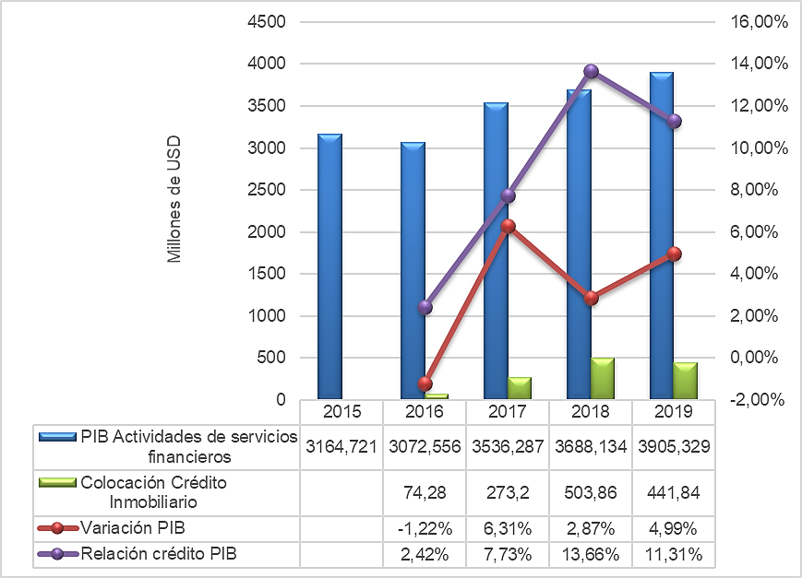
Factor económico
Relación Crédito inmobiliario / PIB

Slide 16
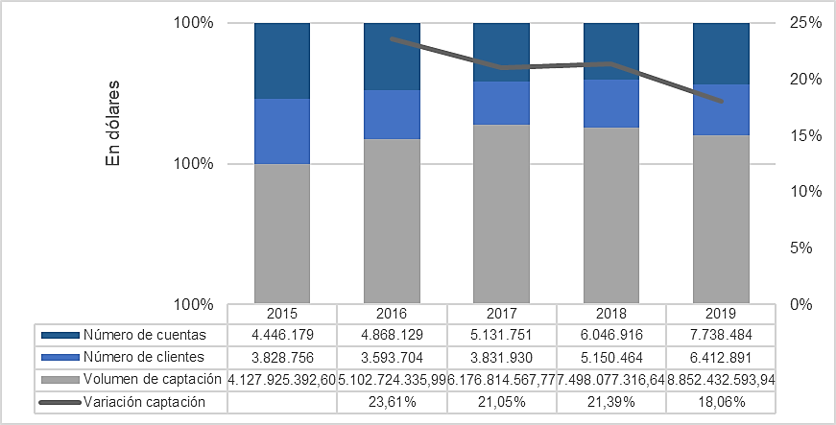
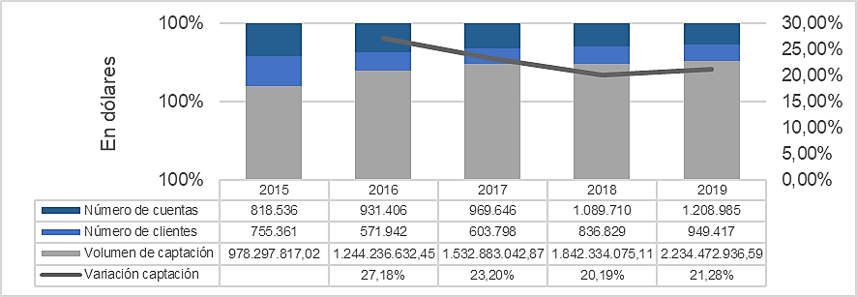
Volumen de captación de COAC segmento 1
A nivel nacional
Quito

Slide 17
Oferta de crédito inmobiliario de COAC segmento 1 en Quito
Microambiente

Slide 18
Demanda
Período | Monto concedido (millones USD) | Variación | Número de sujetos de crédito
2016 | 74,28 |  | 1.895
2017 | 273,20 | 267,8% | 5.187
2018 | 503,86 | 84,42% | 7.697
2019 | 441,84 | -12,31% | 6.400
Segmentos 1, 2, 3 y mutualistas en Pichincha
Ítem | 2017 | 2018 | 2019
Total valor operaciones (USD) | 67.992.144,10 | 89.506.308,08 | 116.380.909,97
Variación |  | 31,64% | 30,02%
Sujetos de crédito | 2896 | 3237 | 3367
Valor Promedio | 23.477,95 | 27.651,01 | 34.565,16
COAC segmento 1 de Quito

Slide 19
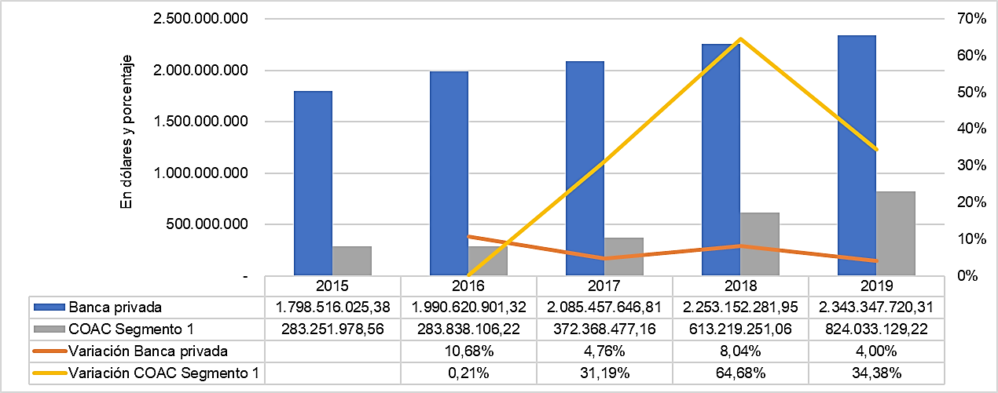
Competencia según cartera bruta inmobiliaria
544 millones 30%
540 millones 190%

Slide 20
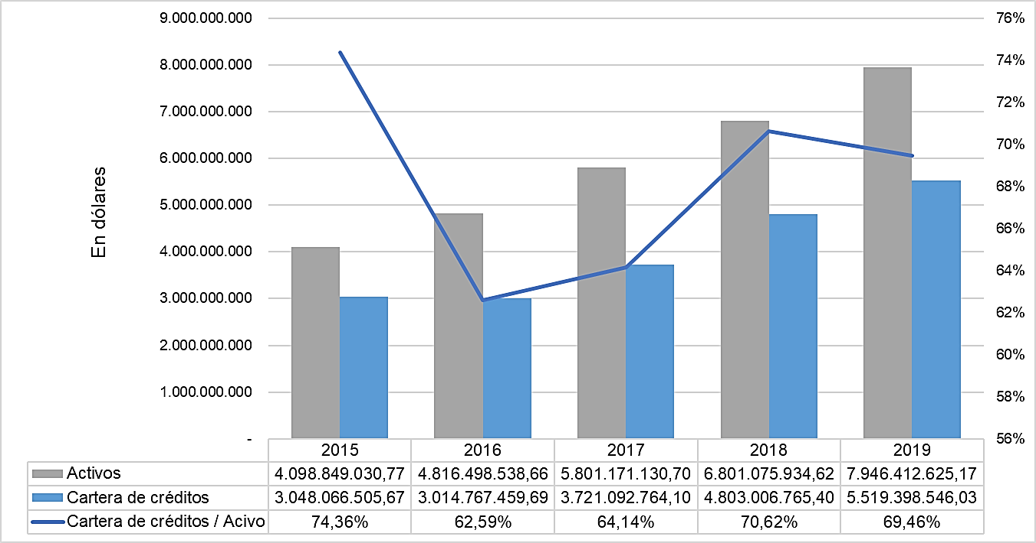
CAPÍTULO V
Análisis de la cartera de crédito consolidada en relación a los Activos
3.800 millones 93%
2.400 millones 81%

Slide 21
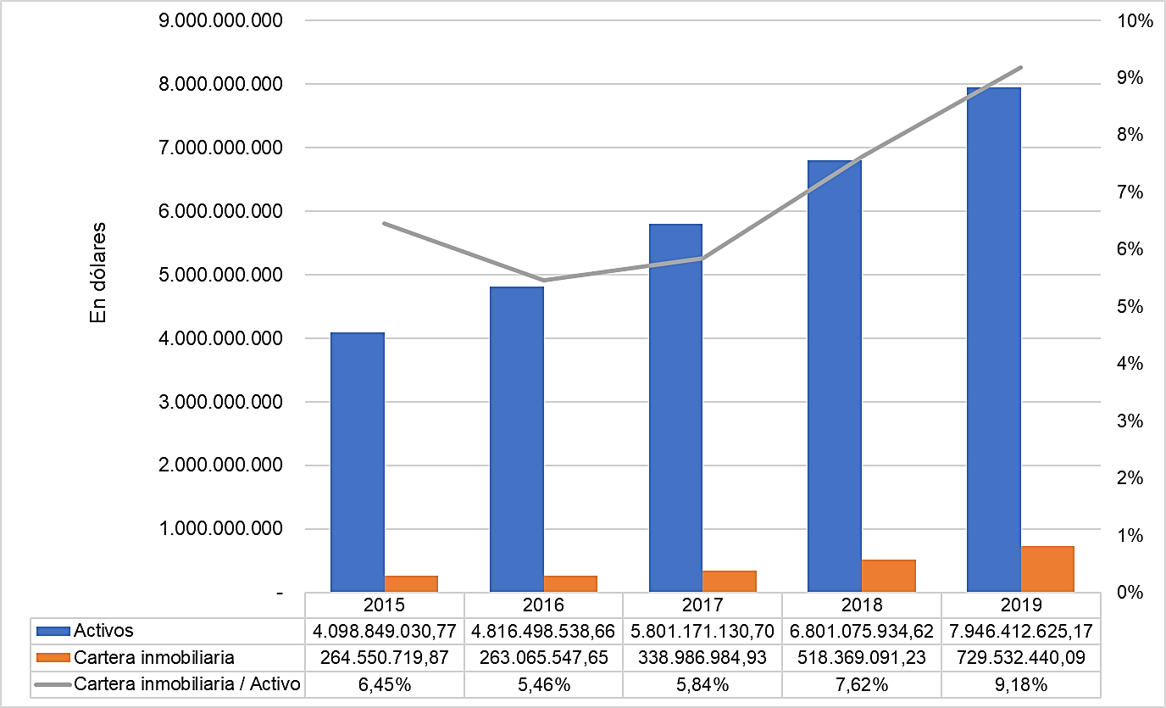
Análisis de la cartera inmobiliaria consolidada en relación a los activos
464 millones 175%

Slide 22
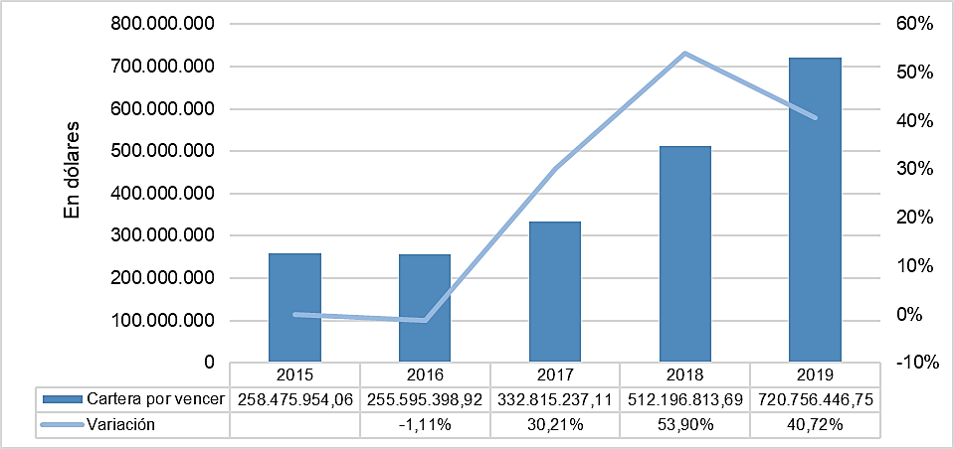
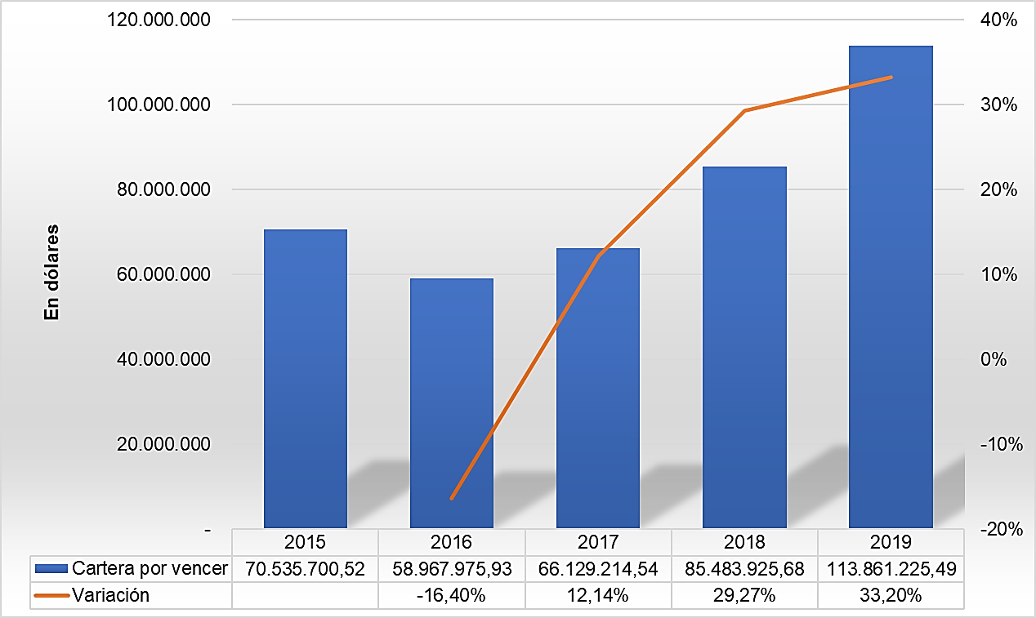
Análisis de la composición de la cartera de crédito inmobiliario
Cartera de crédito por vencer consolidado
Cartera de crédito por vencer en Quito
179 millones 53%
28 millones 33%

Slide 23
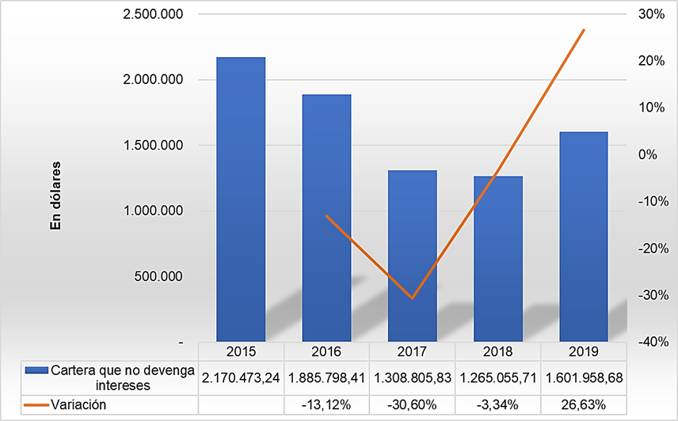
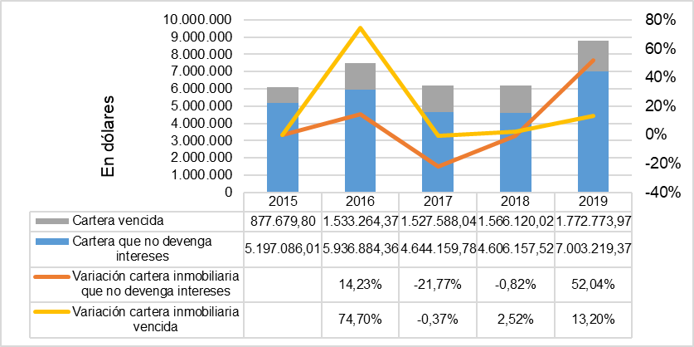
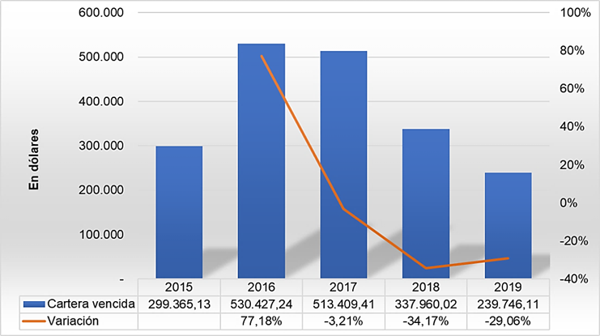
Cartera improductiva de crédito inmobiliario en Quito
Cartera improductiva de crédito inmobiliario consolidado
Cartera que no devenga intereses: 568 mil -26%
Cartera que no devenga intereses: 4,8 millones 92%
Cartera vencida: 885 mil 101%
Cartera vencida: 59 mil 19%

Slide 24
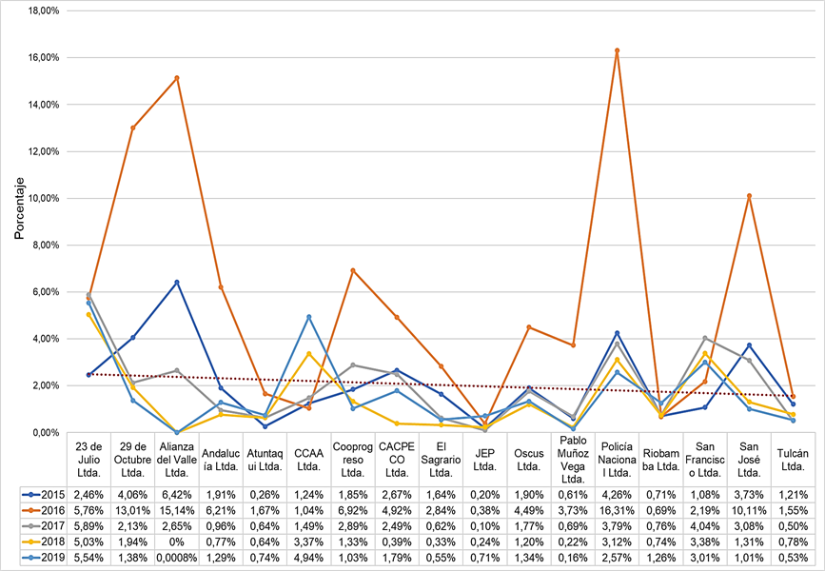
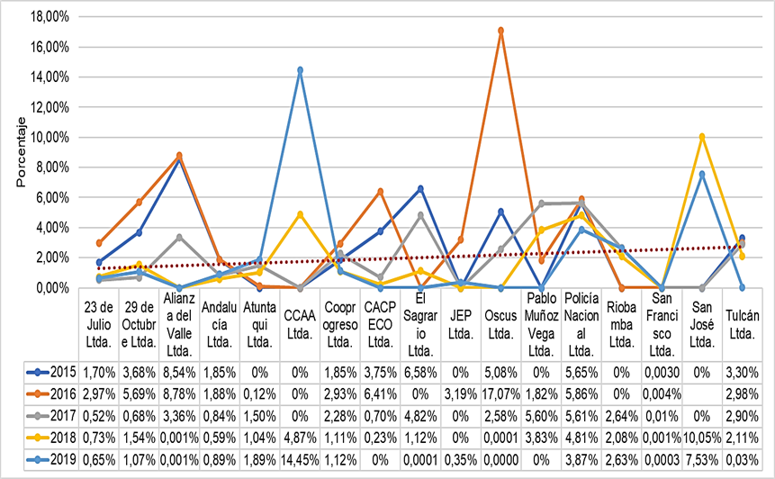
Análisis de indicadores financieros
Morosidad de cartera de crédito inmobiliario consolidado
Morosidad de cartera de crédito inmobiliario en Quito

Slide 25
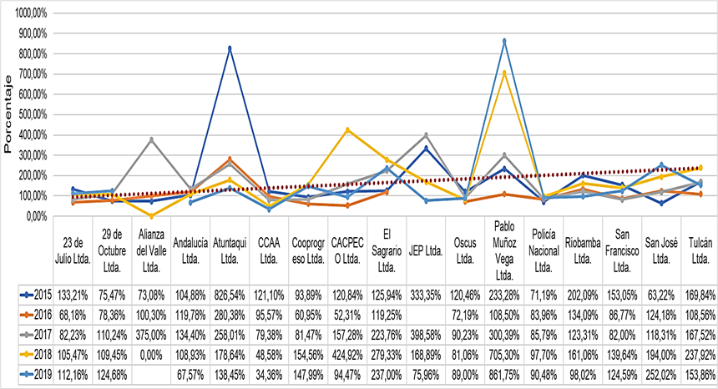
Cobertura de cartera de crédito inmobiliario consolidado

Slide 26
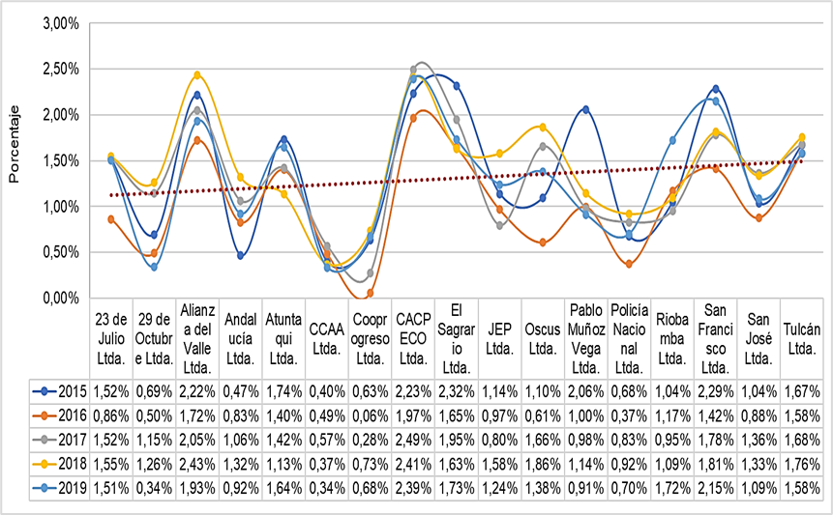
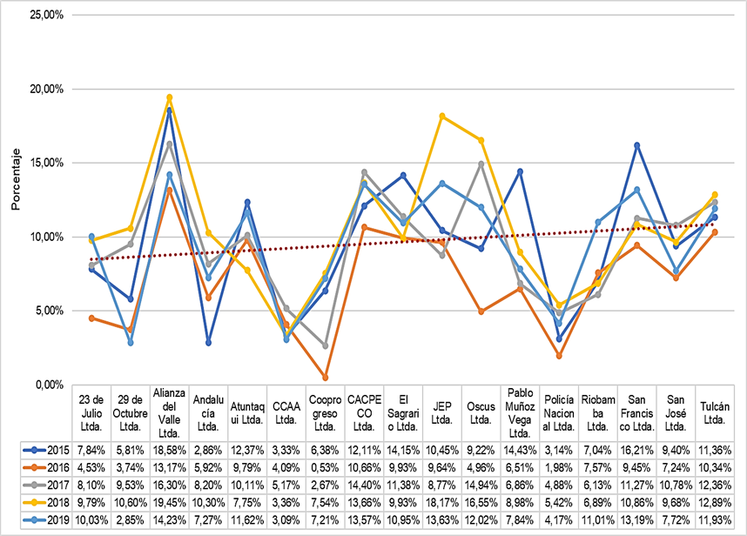
Rentabilidad sobre el activo consolidado
Rentabilidad sobre el patrimonio consolidado

Slide 27
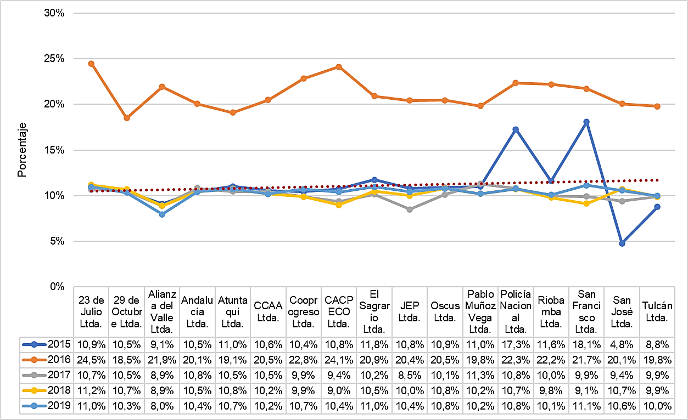
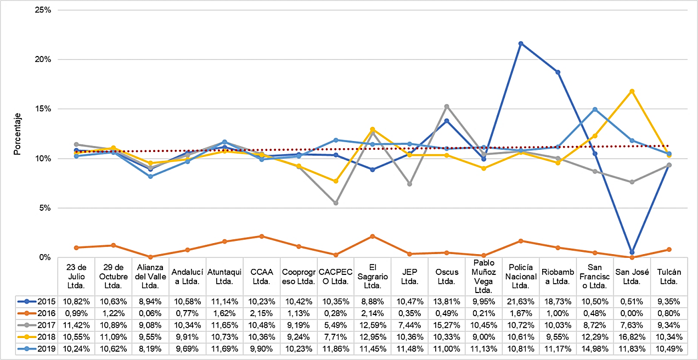
Rendimiento de cartera de crédito inmobiliario por vencer consolidado
Rendimiento de cartera de crédito inmobiliario por vencer en Quito
Rendimiento promedio 10,68%
Rendimiento promedio 10,66%

Slide 28
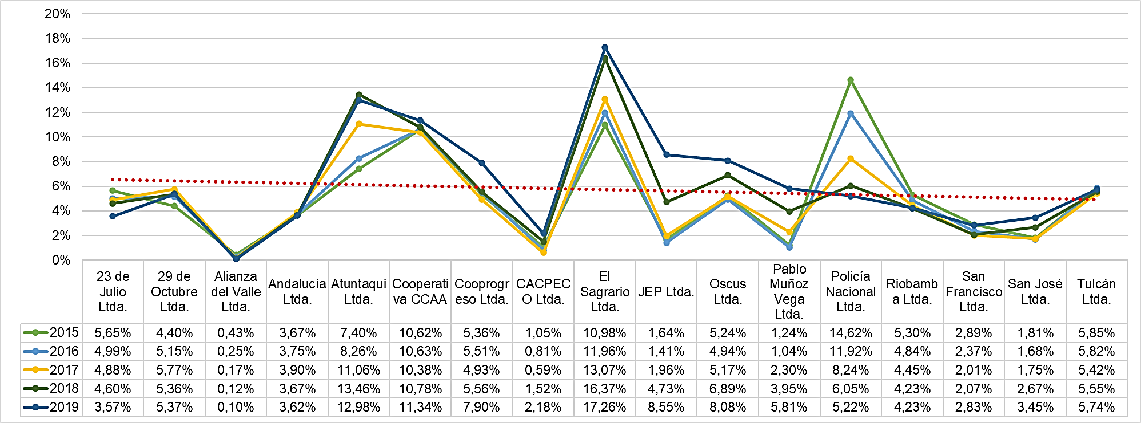
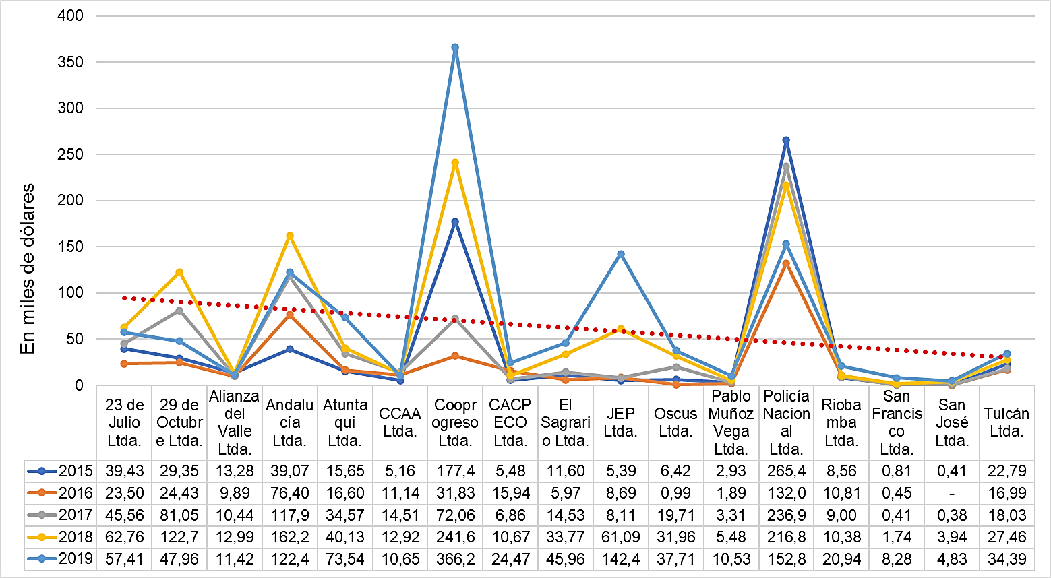
Impacto del crédito inmobiliario en la rentabilidad de las COAC segmento 1 del Distrito Metropolitano de Quito
Contribución a nivel consolidado
Contribución proporcional en Quito

Slide 29
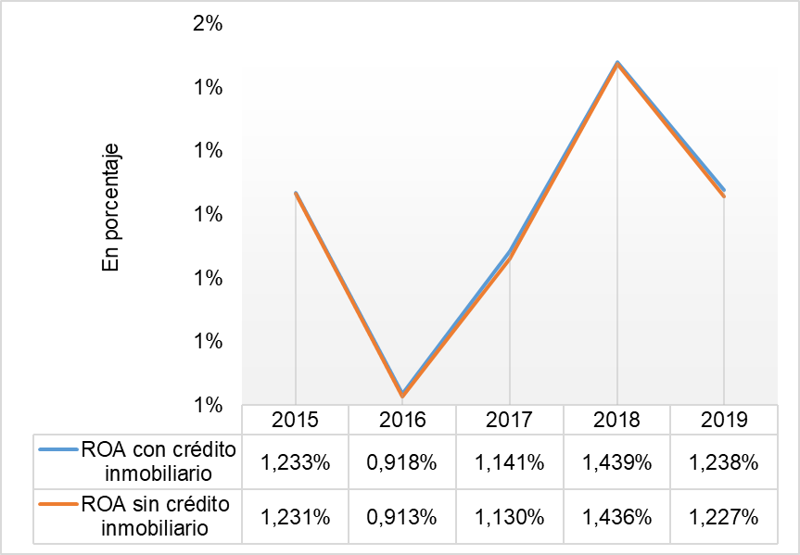
Comparación de rentabilidad sobre activos

Slide 30
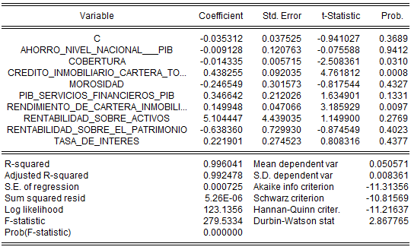
Comprobación de hipótesis

Slide 31
Conclusiones
Según el sistema de acopio de la Superintendencia de Economía Popular y Solidaria, el crédito inmobiliario en las cooperativas de ahorro y crédito del segmento 1 del Distrito Metropolitano de Quito en el período 2015 – 2019 generó un impacto promedio en la rentabilidad de 4,92%.
El modelo de regresión lineal presenta una relación de 0,99 frente a la variable dependiente (contribución de crédito inmobiliario en la rentabilidad), al tener una p value de 8,21E-11 menor a 0,05 se rechaza la hipótesis nula y se concluye que el modelo es aceptable.
Los indicadores totales de rentabilidad sobre activos y sobre el patrimonio en el año 2018 fueron de 1,44% y 11,51% respectivamente, el rendimiento de cartera inmobiliaria en el año 2015 con 12,22%; junto al nivel de morosidad en el año 2018 con 1,19% reflejaron un impacto positivo en la evolución del crédito inmobiliario de las cooperativas de ahorro y crédito del segmento uno del Distrito Metropolitano de Quito.

Slide 32
Recomendaciones
Se recomienda a las cooperativas de ahorro y crédito del segmento uno del Distrito Metropolitano de Quito, disminuir la tasa activa, ofrecer mayores facilidades de pago y revisar las metodologías de crédito, para mejorar la gestión de cartera nueva, así como también para la recuperación de cartera en mora.
Se sugiere a la Superintendencia de Economía Popular y Solidaria, realizar programas de capacitación relacionados con la fusión, entre cooperativas de ahorro y crédito similares, para incrementar la cartera de crédito inmobiliario y la rentabilidad.

Slide 33
Gracias por la atención

